Slide 1
НОД в подготовительной группе
Презентация «Зимующие птицы»
Агутина Мария Сергеевна

Slide 2
Зимующие птицы
Синичка. Грудка у неё жёлтая, черная голова и крылья. Зимой она питается ягодами рябины, семенами шишек, почками деревьев. Очень любит сырое мясо.

Slide 3
Зимующие птицы
Снегирь чуть крупнее воробья. У него красная грудка, голубовато-серая спинка, головка и крылья черные. Он прилетает к нам с первым снегом, любит ягоды рябины.

Slide 4
Зимующие птицы
зимой дятлы питаются семенами хвойных деревьев. Окраска оперения у дятлов разнообразна, но у большинства видов яркая — черная, зеленая или пестрая. Это одна из очень полезных птиц наших лесов: работает круглый год по уничтожению вредителей. Является лесным доктором .

Slide 5
Зимующие птицы
Воробей – бойкая, жизнерадостная, находчивая и общительная птица. Клюёт овёс, пшено, зимой селится вблизи жилища человека, клюёт всё, что найдёт – всеядная птица.

Slide 6
Зимующие птицы
Голубь Обладает прекрасным зрением – различает цвета радуги. Питается растительными кормами: семенами, ягодами, плодами фруктовых деревьев. Голуби очень привязаны к людям.

Slide 7
Зимующие птицы
Вороны очень умны. Оперение — чёрное с зелёными отблесками. Ест ворона всё. Падаль, мыши, птички и их яйца, черви и жуки, рыба, овощи, фрукты, сыр, творог – всё ей годится. В природе ворона безусловно полезна, но вблизи человеческого жилья становится воровкой.

Slide 8
Зимующие птицы
Сорока всеядная птица. Голова, шея, грудь и спина чёрные, живот и плечи белые. Она питается как животным, так и растительным кормом. Пищу – насекомых, пауков и мокриц – сорока ищет на земле. К сожалению, сороки часто поселяются в садах и разоряют гнёзда певчих птиц.

Slide 9
Зимующие птицы
Свиристель можно заметить по хохолку на голове. Песня свиристели журчащая трель «сви-ри-ри-ри».Птицы Держаться большими стаями. Летом питаются насекомыми, личинками, а зимой ягодами и плодами (рябиной, калиной).

Slide 10
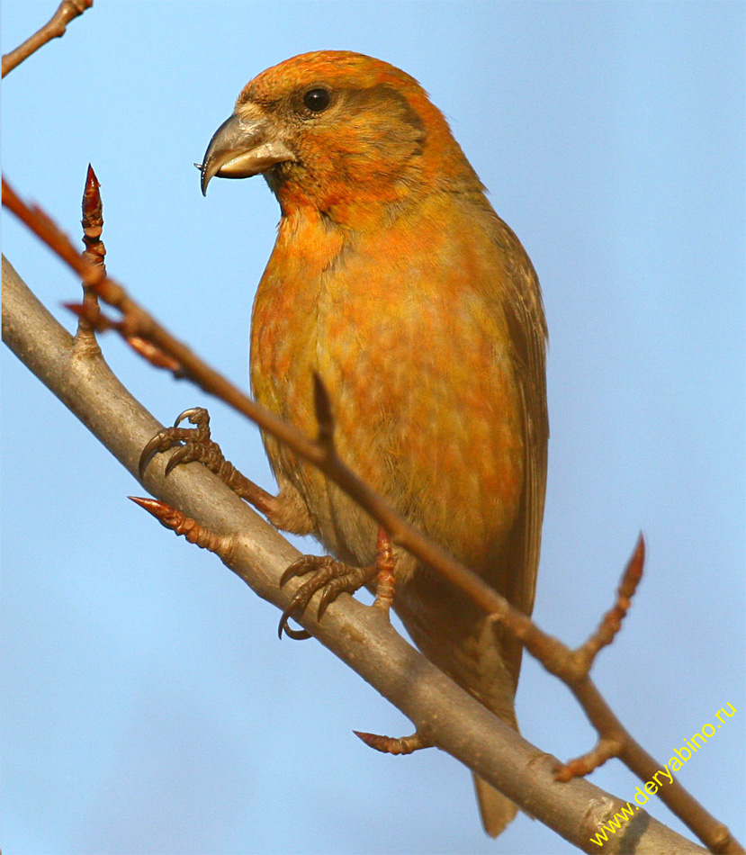
Клесты отличаются от других птиц прекрещенным клювом, с помощью которого они достают семена из шишек. Чаще всего встречается клёст-еловик (ростом с воробья), который кормится семенами ели. Клесты могут выводить птенцов зимой!!!

Slide 11
Выбери лишнее
Найди лишнее. Щёлкни по нужной картинке.

Slide 12
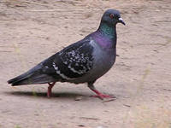
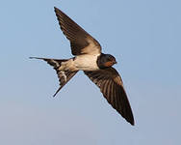
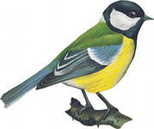
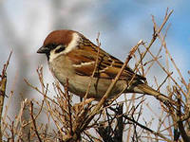

Slide 13
Ласточка! Ты угадал?

Slide 14
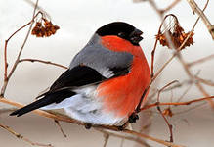
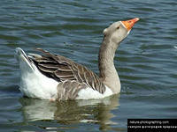
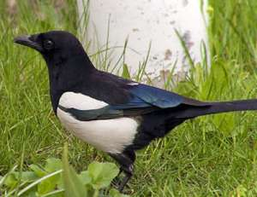
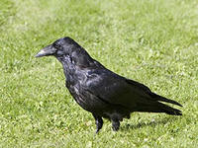

Slide 15
Гусь! Ты угадал?

Slide 16
Назови песенки этих птиц!)

Slide 19
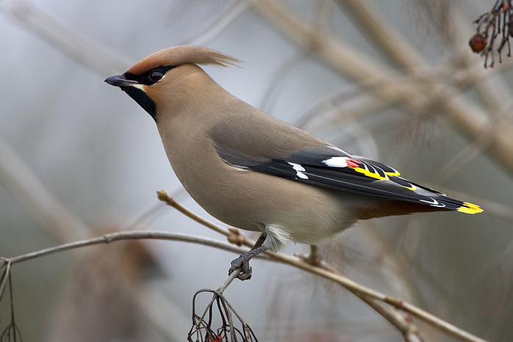

Slide 21
Какая птица выводит птенцов зимой?

Slide 22
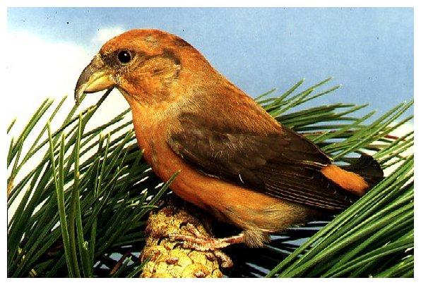

Slide 23
Поддержите птиц зимой!
Зимующие птицы не боятся морозов и ухитряются добывать еду даже в самую холодную погоду. Они отыскивают насекомых, спрятавшихся в трещины коры, в щели домов и заборов, отыскивают плоды и семена лиственных растений, шишки хвойных деревьев с семенами. Но во время снегопадов, метелей и сильных морозов птицы голодают и даже погибают. Они прилетают к нашим жилищам за помощью. И мы с вами должны помочь пережить зиму пернатым друзьям.

Slide 24
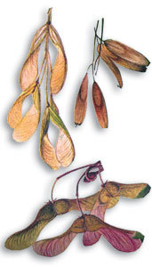
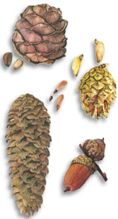
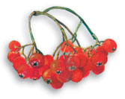
Корм для зимующих птиц.

Slide 25
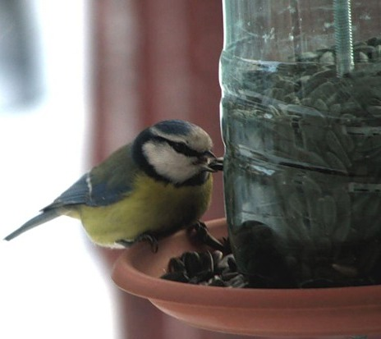
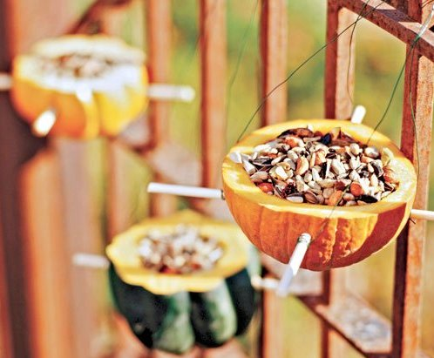
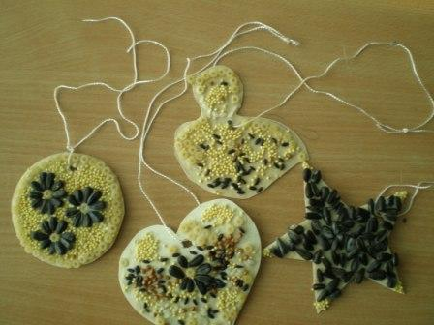
Типы кормушек для зимующих птиц

Slide 26
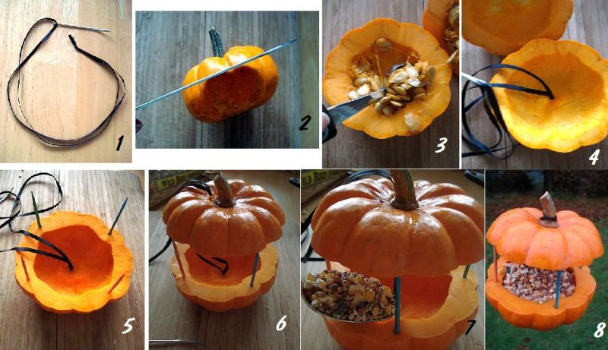
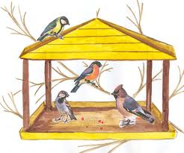
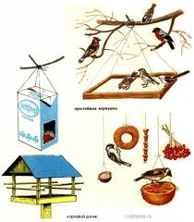

Slide 27
Спасибо за внимание!

